Slide 1






Домино
«Осенние листочки»

Slide 2
Домино - популярная детская игра. Объединяет детей
самого разного возраста. Домино содержит богатый
познавательный материал по различным темам, который
знакомит детей с формой предметов, количеством, животным и растительным миром, транспортом и т.д. (этому способствует разнообразие рисунков, нанесенных на детали)
Домино помогает приобретать в процессе игры знания и навыки.
Домино: «Осенние листочки»
· развивает сосредоточенность, логическое мышление,
способность к анализу ситуации, сообразительность
· развивает сенсомоторную координацию и мелкую моторику
рук;
· закрепляет представления детей о названии деревьев и листьев;
· развивает наблюдательность и внимание, развивает операции
сравнения и обобщения, формирование умения выделять
существенные связи между предметами и явлениями;
· расширяет представления детей о предметах окружающего
мира;
· обогащает и активизирует словарь ребенка, развивает связную
речь.
· Но, прежде всего, эта игра учит детей умению играть в коллективе.

Slide 3


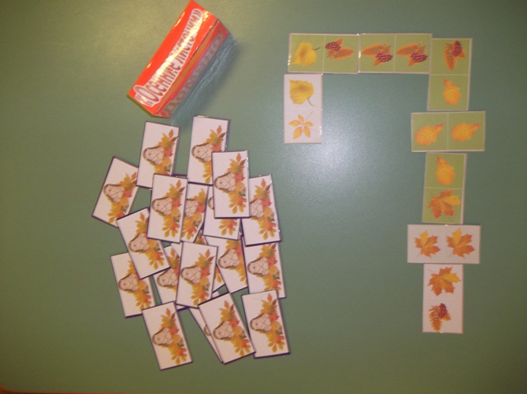

Slide 4
Спасибо за внимание!

